Slide 1
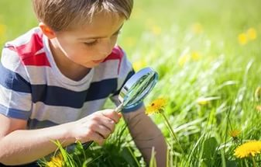
МКОУ «Нижнеикорецкая СОШ
«РАЗВИТИЕ ПОЗНАВАТЕЛЬНЫХ ИНТЕРЕСОВ У ДОШКОЛЬНИКОВ В ПРОЦЕССЕ ОЗНАКОМЛЕНИЯ С ПРИРОДОЙ»
Выполнила: старший воспитатель Нащёкина З.Э.

